Slide 1

跟蹤騒擾防制法令與實務解析分享
新竹市警察局
婦幼警察隊

Slide 2

跟蹤騷擾防制法
§ 1
立法目的
§ 18
刑事罰則
-
§ 19
跟蹤騷擾
防制法
§ 2
機關權責
§ 20
審理不公開
§ 3
行為要件
§ 21
預防性羈押
§ 4
書面告誡
§ 22
訂定細則
111年6月1日0時起
生效施行
§ 5
保護令制度
-
§ 23
施行時間
§ 17

Slide 3


立法目的§1
為保護個人身心安全、行動自由、生活私密領域及資訊隱私，免於受到跟蹤騷擾行為侵擾，維護個人人格尊嚴，特制定本法。

Slide 4
跟騷法權責單位分工
機關權責§2
本市跟騷法權責單位分工表
警察局
配合內政部警政署辦理防制政策、法規與方案之研究、規劃、訂定及解釋、案件之統計及公布；人員在職教育訓練；其他統籌及督導防制跟蹤騷擾行為等相關事宜。
地檢署
跟蹤騷擾犯罪之偵查、矯正及再犯預防等刑事司法等相關事宜。
社會處
跟蹤騷擾被害人保護扶助工作、配合推動跟蹤騷擾防制措施及宣導等相關事宜。
衛生局
跟蹤騷擾被害人身心治療、諮商及提供經法院命完成相對人治療性處遇計畫等相關事宜。
教育處
1.各級學校跟蹤騷擾防制教育之推動、
2.跟蹤騷擾被害人就學權益維護及學校輔導諮商支持、3.校園跟蹤騷擾事件處理之改善等相關事宜。
勞工處
被害人之職業安全、職場防制教育、提供或轉介當事人身心治療及諮商等相關事宜。
Notes:
本表為依跟蹤騷擾防制法第2條規定所製作之本市跟蹤騷擾防制法權責單位分工表，請各單位依上述權責分工辦理跟騷法各項工作。

Slide 5




行為要件§3
1
針對
特定被害人
2
反覆或持續
實施 8 款行為
跟蹤
騷擾
監視觀察 尾隨接近
歧視貶抑 通訊騷擾
4
與性或性別
有關
不當追求 寄送物品
妨害名譽 冒用個資
3
違反意願
心生畏怖
癡迷愛戀
追求或占有的欲望
性別歧視、性報復、性勒索
4

Slide 6
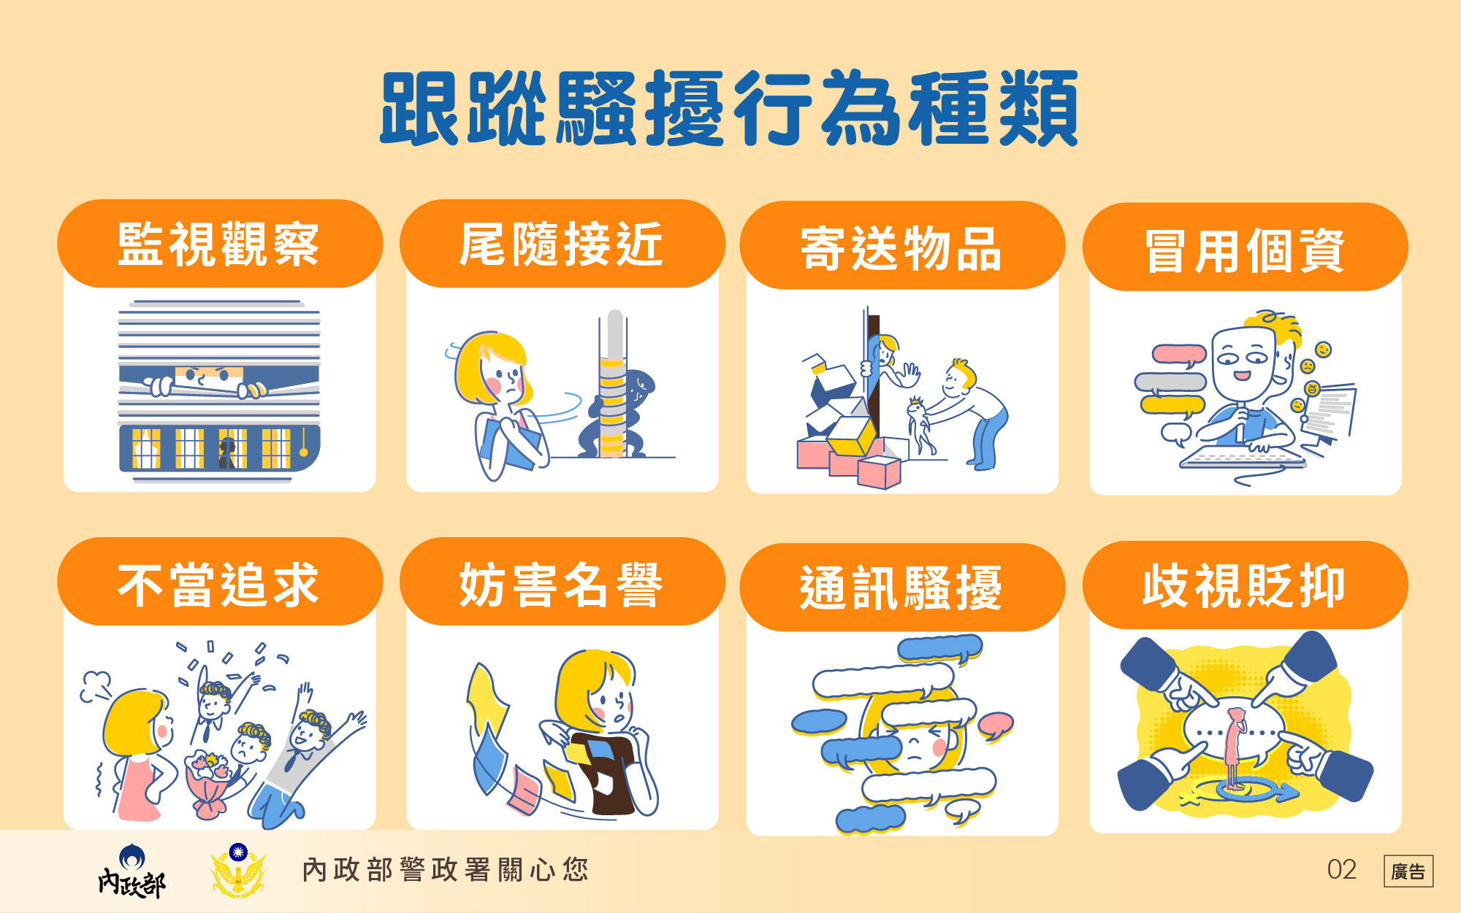
行為態樣§3

Slide 7
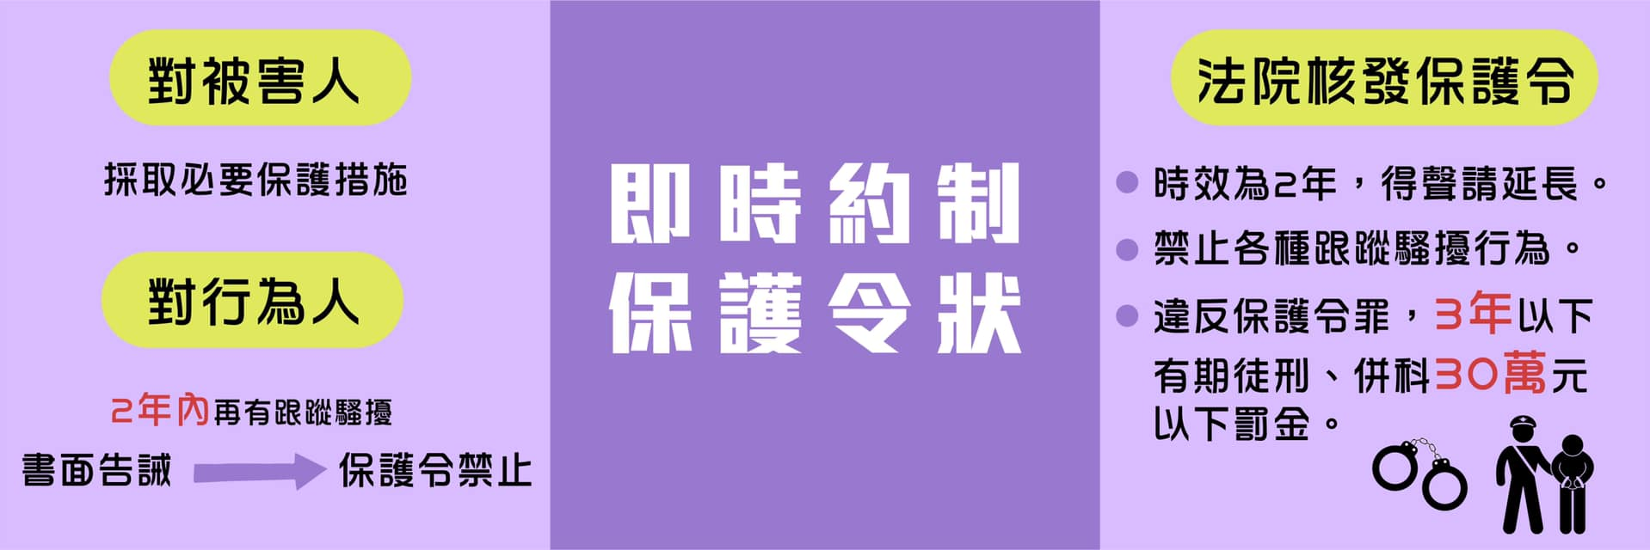
書面告誡§4、保護令§13

Slide 8










行為犯罪化§18、19
跟蹤騷擾罪 §18 I（須告訴乃論）
1 年 以下有期徒刑、併科 10萬元 以下罰金。
立法均採犯罪化
科以刑責
攜帶凶器或
危險物品
加重跟蹤騷擾罪 §18 II
5年 以下有期徒刑、併科 50萬元 以下罰金。
違反保護令罪 §19
3年 以下有期徒刑、併科 30萬元 以下罰金。
Notes:
＃提醒
一般跟蹤騷擾罪須告訴乃論；另外，為利案件調查，特別在第18條第4項規定，檢警如有調取通信紀錄及通訊使用者資料之必要，不受通訊保障及監察法第11條之1第1項規定調取相關資料須以最重本刑3年以上有期徒刑之罪為限的限制。
＃第18條 實行跟蹤騷擾行為者，處1年以下有期徒刑、拘役或科或併科新臺幣10萬元以下罰金。
攜帶凶器或其他危險物品犯前項之罪者，處5年以下有期徒刑、拘役或科或併科新臺幣50萬元以下罰金。
第1項之罪，須告訴乃論。
檢察官偵查第1項之罪及司法警察官因調查犯罪情形、蒐集證據，認有調取通信紀錄及通訊使用者資料之必要時，不受通訊保障及監察法第11條之1第1項所定最重本刑3年以上有期徒刑之罪之限制。
＃第19條 違反法院依第12條第1項第1款至第3款所為之保護令者，處3年以下有期徒刑、拘役或科或併科新臺幣30萬元以下罰金。

Slide 9
跟蹤騷擾/保密規定
跟蹤騷擾防制法施行細則第10條第6、7項
6、因職務或業務知悉或持有被害人姓名、出生年月日、住居所及其他足資識別其身分之資料者，除法律另有規定外，應予保密。警察人員必要時應採取保護被害人之安全措施。
7、行政機關、司法機關所製作必須公示之文書，不得揭露被害人之姓名、出生年月日、住居所及其他足資識別被害人身分之資訊。
跟蹤騷擾防制法施行細則第16條
本法第10條所定其他足資識別被害人身分之資料，包括被害人照片或影像、聲音、聯絡方式、就讀學校、班級、工作場所、親屬姓名及與其之關係或其他得以直接或間接方式識別該個人之資料。

Slide 10

學生遭
跟蹤騷擾
案例

Slide 11
跟蹤騷擾案例 一
國中生
○針對特定被害人
○反覆或持續實施
○與性或性別相關行為
○違反意願心生畏怖
●案情摘要：
(一)被害人為國中學生，稱遭行為人(朋友，亦為國中學生)於111年6月間，持續以FB私訊方式傳送文字訊息，如：要摸奶、要抱抱、稱呼對方為寶貝，騷擾行為共計6次。
(二)被害人不提跟騷罪告訴、不提性騷擾申訴，僅希警方對行為人書面告誡，警方依規定受理，並通知行為人到案說明，當面核發書面告誡。
●行為態樣：跟騷法第3條第1項第4款(通訊騷擾)。
Notes:
(編號43)
一、本案為本局婦幼隊所於10月14日受理民眾遭跟蹤騷擾案，依單一窗口規定通報第三分局南門所續辦。
二、被害人為國道客運司機，稱遭行為人（乘客）從9月9日起至10月13日，以駕駛自小客車跟蹤其駕駛之國道客運及於下班後開車尾隨之方式跟蹤騷擾，據被害人筆錄稱每月上班約20日，每天都可以發現1-2次跟蹤行為，嚴重影響被害人日常生活，致心生畏怖，遂至本隊報案。
三、經本局婦幼隊依規定受理、製作筆錄，並完成跟騷案通報並依單一窗口規定移轉第三分局南門所續辦。

Slide 12
跟蹤騷擾案例 二
高中生
○針對特定被害人
○反覆或持續實施
○與性或性別相關行為
○違反意願心生畏怖
●案情摘要：
(一)被害人為高中學生，稱於110年第一次發現遭行為人(陌生人)盯梢守候，後於111年5至6月間，凡放學時段皆會遇見該行為人盯梢守候，亦曾跟隨乘車，使被害人心生畏懼並以手機錄影存證後。
(二)被害人不提跟騷罪告訴、不提性騷擾申訴，警方依規定受理，並通知行為人到案說明，當面核發書面告誡。
●行為態樣：跟騷法第3條第1項第1、2款(跟蹤尾隨、盯梢守候)。
Notes:
(編號43)
一、本案為本局婦幼隊所於10月14日受理民眾遭跟蹤騷擾案，依單一窗口規定通報第三分局南門所續辦。
二、被害人為國道客運司機，稱遭行為人（乘客）從9月9日起至10月13日，以駕駛自小客車跟蹤其駕駛之國道客運及於下班後開車尾隨之方式跟蹤騷擾，據被害人筆錄稱每月上班約20日，每天都可以發現1-2次跟蹤行為，嚴重影響被害人日常生活，致心生畏怖，遂至本隊報案。
三、經本局婦幼隊依規定受理、製作筆錄，並完成跟騷案通報並依單一窗口規定移轉第三分局南門所續辦。

Slide 13
跟蹤騷擾案例 三
高中生
○針對特定被害人
○反覆或持續實施
○與性或性別相關行為
○違反意願心生畏怖
●案情摘要：
(一)被害人為高中學生，行為人(前男友，亦為學生)於111年6月傳訊息表示想復合遭拒，後行為人於111年7月時再度傳訊息表示要外流被害人私密影像及年籍資料讓被害人出名，使被害人身心畏怖。
(二)被害人聲請家暴保護令、提出跟騷罪及恐嚇罪告訴、不提性騷擾申訴，警方依規定受理，並通知行為人到案說明，當面核發書面告誡。
●行為態樣：跟騷法第3條第1項第4款(通訊騷擾)。
Notes:
(編號43)
一、本案為本局婦幼隊所於10月14日受理民眾遭跟蹤騷擾案，依單一窗口規定通報第三分局南門所續辦。
二、被害人為國道客運司機，稱遭行為人（乘客）從9月9日起至10月13日，以駕駛自小客車跟蹤其駕駛之國道客運及於下班後開車尾隨之方式跟蹤騷擾，據被害人筆錄稱每月上班約20日，每天都可以發現1-2次跟蹤行為，嚴重影響被害人日常生活，致心生畏怖，遂至本隊報案。
三、經本局婦幼隊依規定受理、製作筆錄，並完成跟騷案通報並依單一窗口規定移轉第三分局南門所續辦。

Slide 14
跟蹤騷擾案例 四
大學生
○針對特定被害人
○反覆或持續實施
○與性或性別相關行為
○違反意願心生畏怖
●案情摘要：
(一)被害人為大學生，稱行為人(前男友)於111年2月時嘗試進入被害人租屋處2次，在被害人開門後便坐在住處地板上求復合遭拒，後於111年8月時用三秒膠破壞被害人機車鎖孔，再利用訊息方式要求和解並請求見面遭拒，並持續以文字訊息方式騷擾被害人，被害人不堪其擾。
(二)被害人提出跟騷及毀損罪告訴，警方依規定受理，並通知行為人到案說明，當面核發書面告誡。
●行為態樣：跟騷法第3條第1項第4款(通訊騷擾)。
Notes:
(編號43)
一、本案為本局婦幼隊所於10月14日受理民眾遭跟蹤騷擾案，依單一窗口規定通報第三分局南門所續辦。
二、被害人為國道客運司機，稱遭行為人（乘客）從9月9日起至10月13日，以駕駛自小客車跟蹤其駕駛之國道客運及於下班後開車尾隨之方式跟蹤騷擾，據被害人筆錄稱每月上班約20日，每天都可以發現1-2次跟蹤行為，嚴重影響被害人日常生活，致心生畏怖，遂至本隊報案。
三、經本局婦幼隊依規定受理、製作筆錄，並完成跟騷案通報並依單一窗口規定移轉第三分局南門所續辦。

Slide 15
跟蹤騷擾案例 五
大學生
○針對特定被害人
○反覆或持續實施
○與性或性別相關行為
○違反意願心生畏怖
●案情摘要：
(一)被害人為大學生，稱遭行為人(高中時期學長，現為追求者)於111年10月起持續以訊息方式傳送色情連結，及猥褻文字「可以跟你聊18禁ㄇ」等，被害人不堪其擾。
(二)被害人提出跟騷罪告訴，警方依規定受理，並通知行為人到案說明，當面核發書面告誡。
●行為態樣：跟騷法第3條第1項第4款(通訊騷擾)。
Notes:
(編號43)
一、本案為本局婦幼隊所於10月14日受理民眾遭跟蹤騷擾案，依單一窗口規定通報第三分局南門所續辦。
二、被害人為國道客運司機，稱遭行為人（乘客）從9月9日起至10月13日，以駕駛自小客車跟蹤其駕駛之國道客運及於下班後開車尾隨之方式跟蹤騷擾，據被害人筆錄稱每月上班約20日，每天都可以發現1-2次跟蹤行為，嚴重影響被害人日常生活，致心生畏怖，遂至本隊報案。
三、經本局婦幼隊依規定受理、製作筆錄，並完成跟騷案通報並依單一窗口規定移轉第三分局南門所續辦。

Slide 16

我該怎麼做

Slide 17






緊急時
打110報案
遇到跟蹤騷擾該怎麼做？
冷靜應對
尋求協助
蒐集證據
記錄過程
提升自我防衛意識
避免直接正面接觸
Notes:
(一)冷靜應對，尋求協助:應將狀況告訴值得信任的家人、朋友、同事或鄰居等;如尚未有受到暴力攻擊之虞，應喝斥對方，伺機逃離並大聲呼救，請路人協助打電話報警。
(二)蒐集證據、記錄過程:如果可以，請記錄被跟蹤騷擾的過程，並提供給警察處理。
(三)提升自我防衛意識:隨時保持警覺,上、下車時，注意車内或停車場周邊狀況，以避開危險，建議可以改變時間或路線，偶爾換乘其他交通工具，或與友人結伴同行。
(四)避免直接正面接觸:避免與跟蹤騒擾者正面直接接觸;談話時可以利用電話、傳真、簡訊、信件或透過第三人(如朋友、律師),並變更電話號碼,或利用電話答錄機、行動電話,或請家人、同事、大廈管理員過濾來電或訪客。
(五)緊急時求救,請立即撥打報案專線110。
(六)下載「警政服務App」即可視訊報案。

Slide 18

您一定要知道！跟騷法「四大保護措施」
書面告誡
跟騷
保護令
預防性
羈押
採取適當
保護措施

Slide 19
疑似發生婦幼被害案件，
怎麼辦？
Ｑ

Slide 20
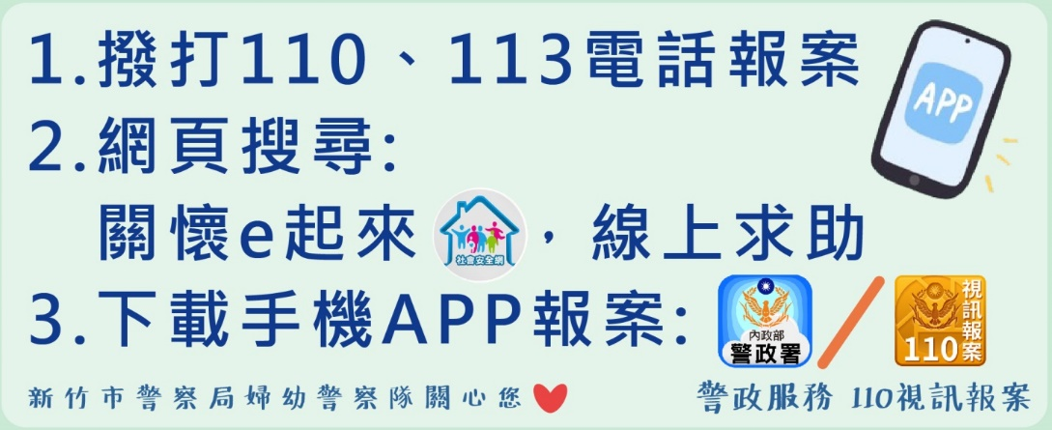
發現婦幼案件請協助報案
Notes:
要報案 不爆料

Slide 21
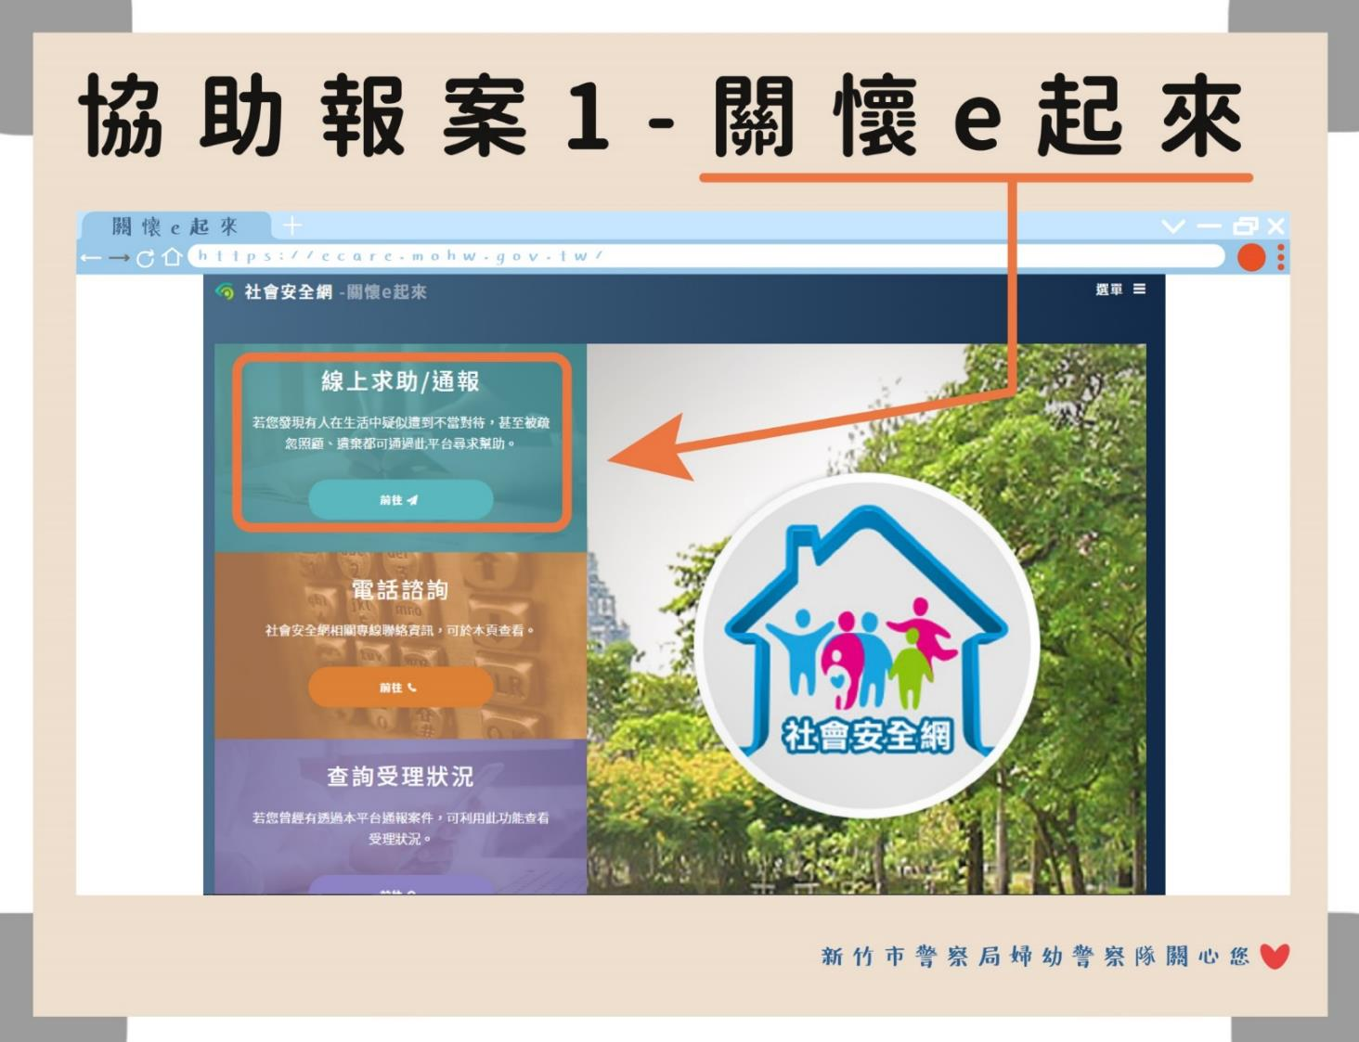
Notes:
網路搜尋：關懷e起來

Slide 22
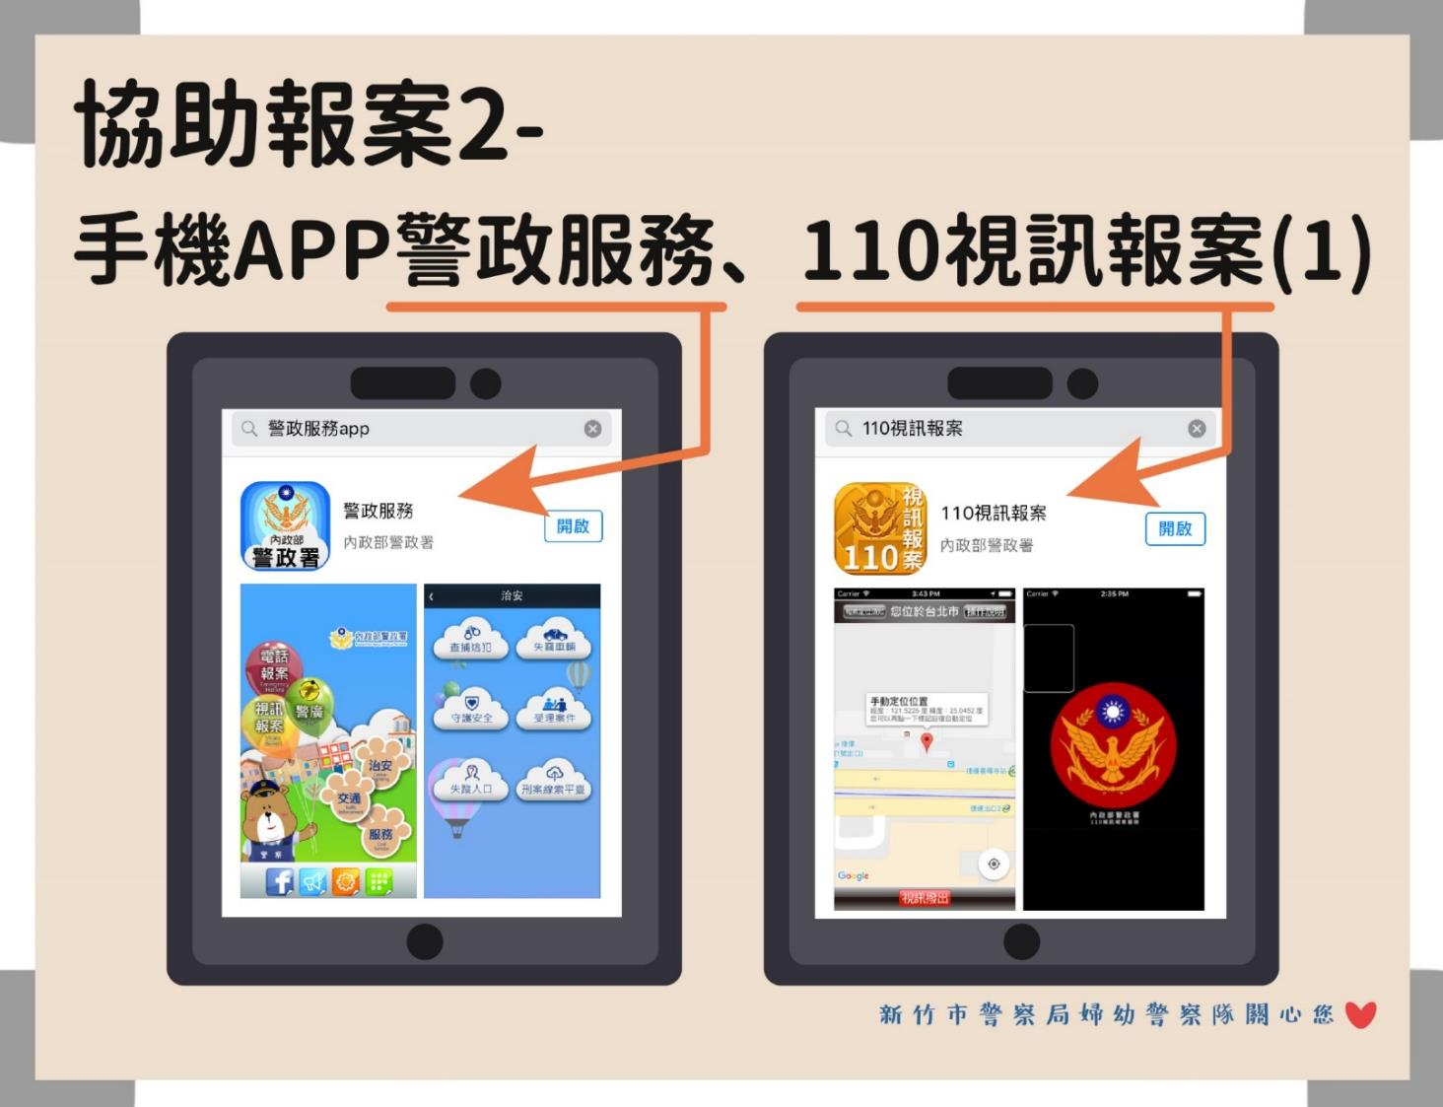
Notes:
手機下載APP

Slide 23
可以去哪裡關注婦幼人身安全新知？
Ｑ

Slide 24


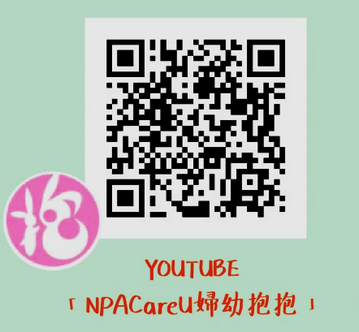
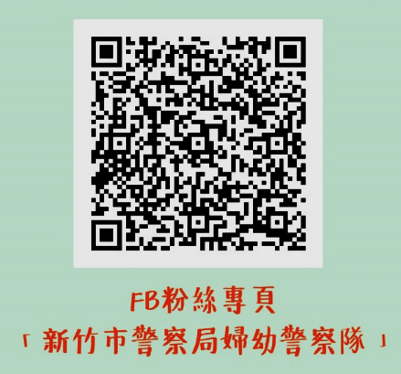
婦幼安全宣導網頁
新竹市警察局 ‧ 婦幼警察隊
Notes:
為整合本署及全國各縣市警察局婦幼宣導資源，本署業於youtube成立「婦幼抱抱」宣導平台，收錄各警察機關拍攝的家暴、性侵、性騷擾防治、兒少保護、性剝削防制、簡易防身術教學、性別平等、反霸凌等宣導影片，以利各單位交流觀摩分享運用，歡迎大家多多訂閱並廣為運用。

Slide 25
你我關心●婦幼安心
新竹市警察局
婦幼警察隊

